Slide 1
广东省广大工程顾问有限公司 Guangdong Guangda Project Managemant ＆ Consultancy Co.，Ltd
公司简介
广东省广大工程顾问有限公司始建于1994年，系属广州大学旗下公司。我们拥有国际性水平的专业技术及项目管理能力，曾被广东省建设监理协会指定为首届监理工程师培训机构，被誉为华南地区“监理工程师的摇篮”，目前，公司拥有高、中级职称和各类专业技术人员五百余人，专业人才配备齐全。二十几年来，我们已承接过数千项工程，业务范围涵盖国内房屋建筑、道路桥梁、市政园林等各类型投资项目的全过程及各阶段的专业技术服务，长期与时代地产、和记黄埔、碧桂园、恒大地产、中弘股份、中海地产等大型房地产、外资企业维持战略合作，目前已出色完成的典型项目有：广州大学城、广东省海上丝绸之路博物馆、雄盛王府井综合体等，并分别荣获“全国十大建设科技成就奖“、”土木工程詹天佑奖”等殊荣！

Slide 2
招聘计划
1、土建监理员：男女不限，土木工程类相关专业
2、水电监理员： 男女不限，建筑给排水、建筑电气、暖通、 市政给排水、设备安装专业；
3、项目资料员：男女不限，土木工程类相关专业。

Slide 3
公司实习福利待遇
1、中专生实习期工资2500元/月，大专生实习期工资3000元/月，本科生实习 工资3500元/月。
2、对于项目部员工，原则上包吃包住，对无法提供食宿的项目，公司每月发放伙食补贴500元和水电补贴100元，住宿由公司统一租赁安排。
3、实习生转正，以圆满取得毕业证为转正，转正工资提薪500元，后续调薪参照公司正常晋升制度。
4、公司每年都会不定期在各地区组织野外拓展和高规格年会活动。
5、公司将对各项目部不定期进行专业技能培训，对表现优秀且有心与公司共进退的员工提供技术职称评审及各相关上岗证件备考的优越平台。
招聘联系方式
公司电话：020-38293607 公司网址：www.gzgd168.com
公司地址：广州市番禺区番禺大道市桥东环街文坡路甘棠商业楼8楼
联系方式： 邓小姐：18520093987 邮箱：741689937@qq.com
王先生：13421415395 邮箱：1773651132@qq.com

Slide 4
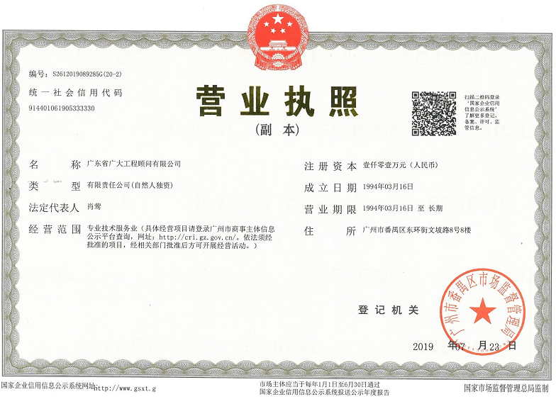
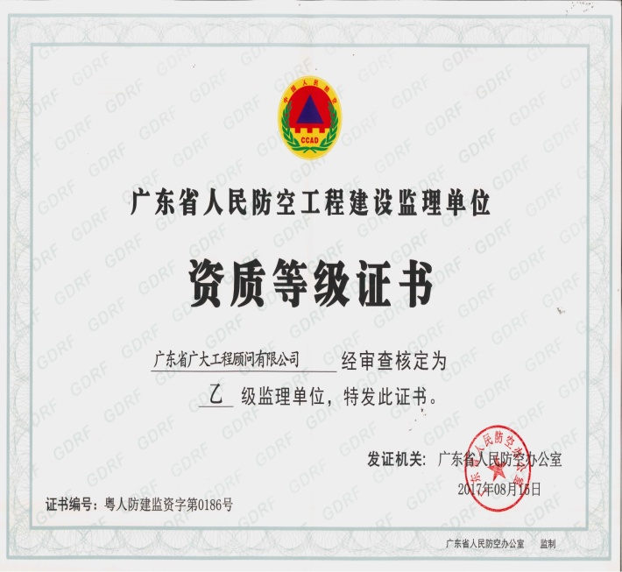
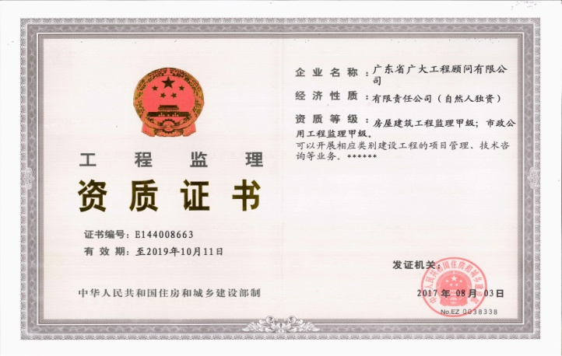
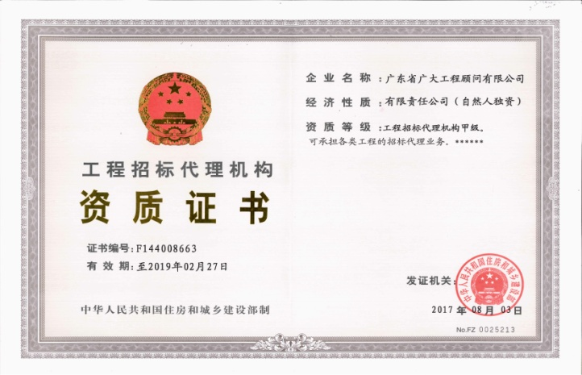
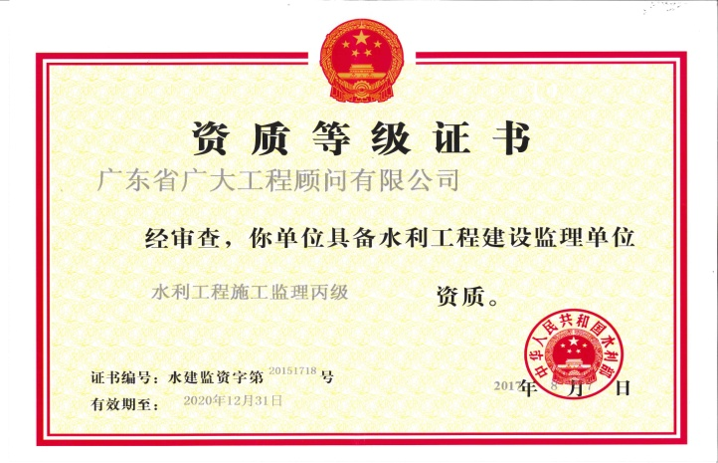
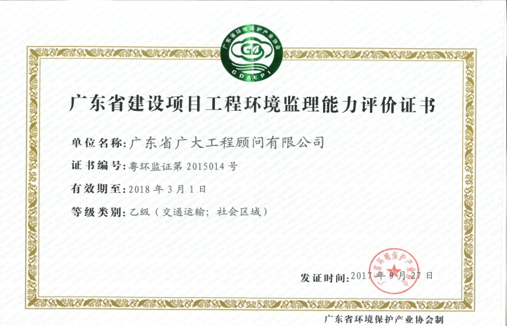

Slide 5
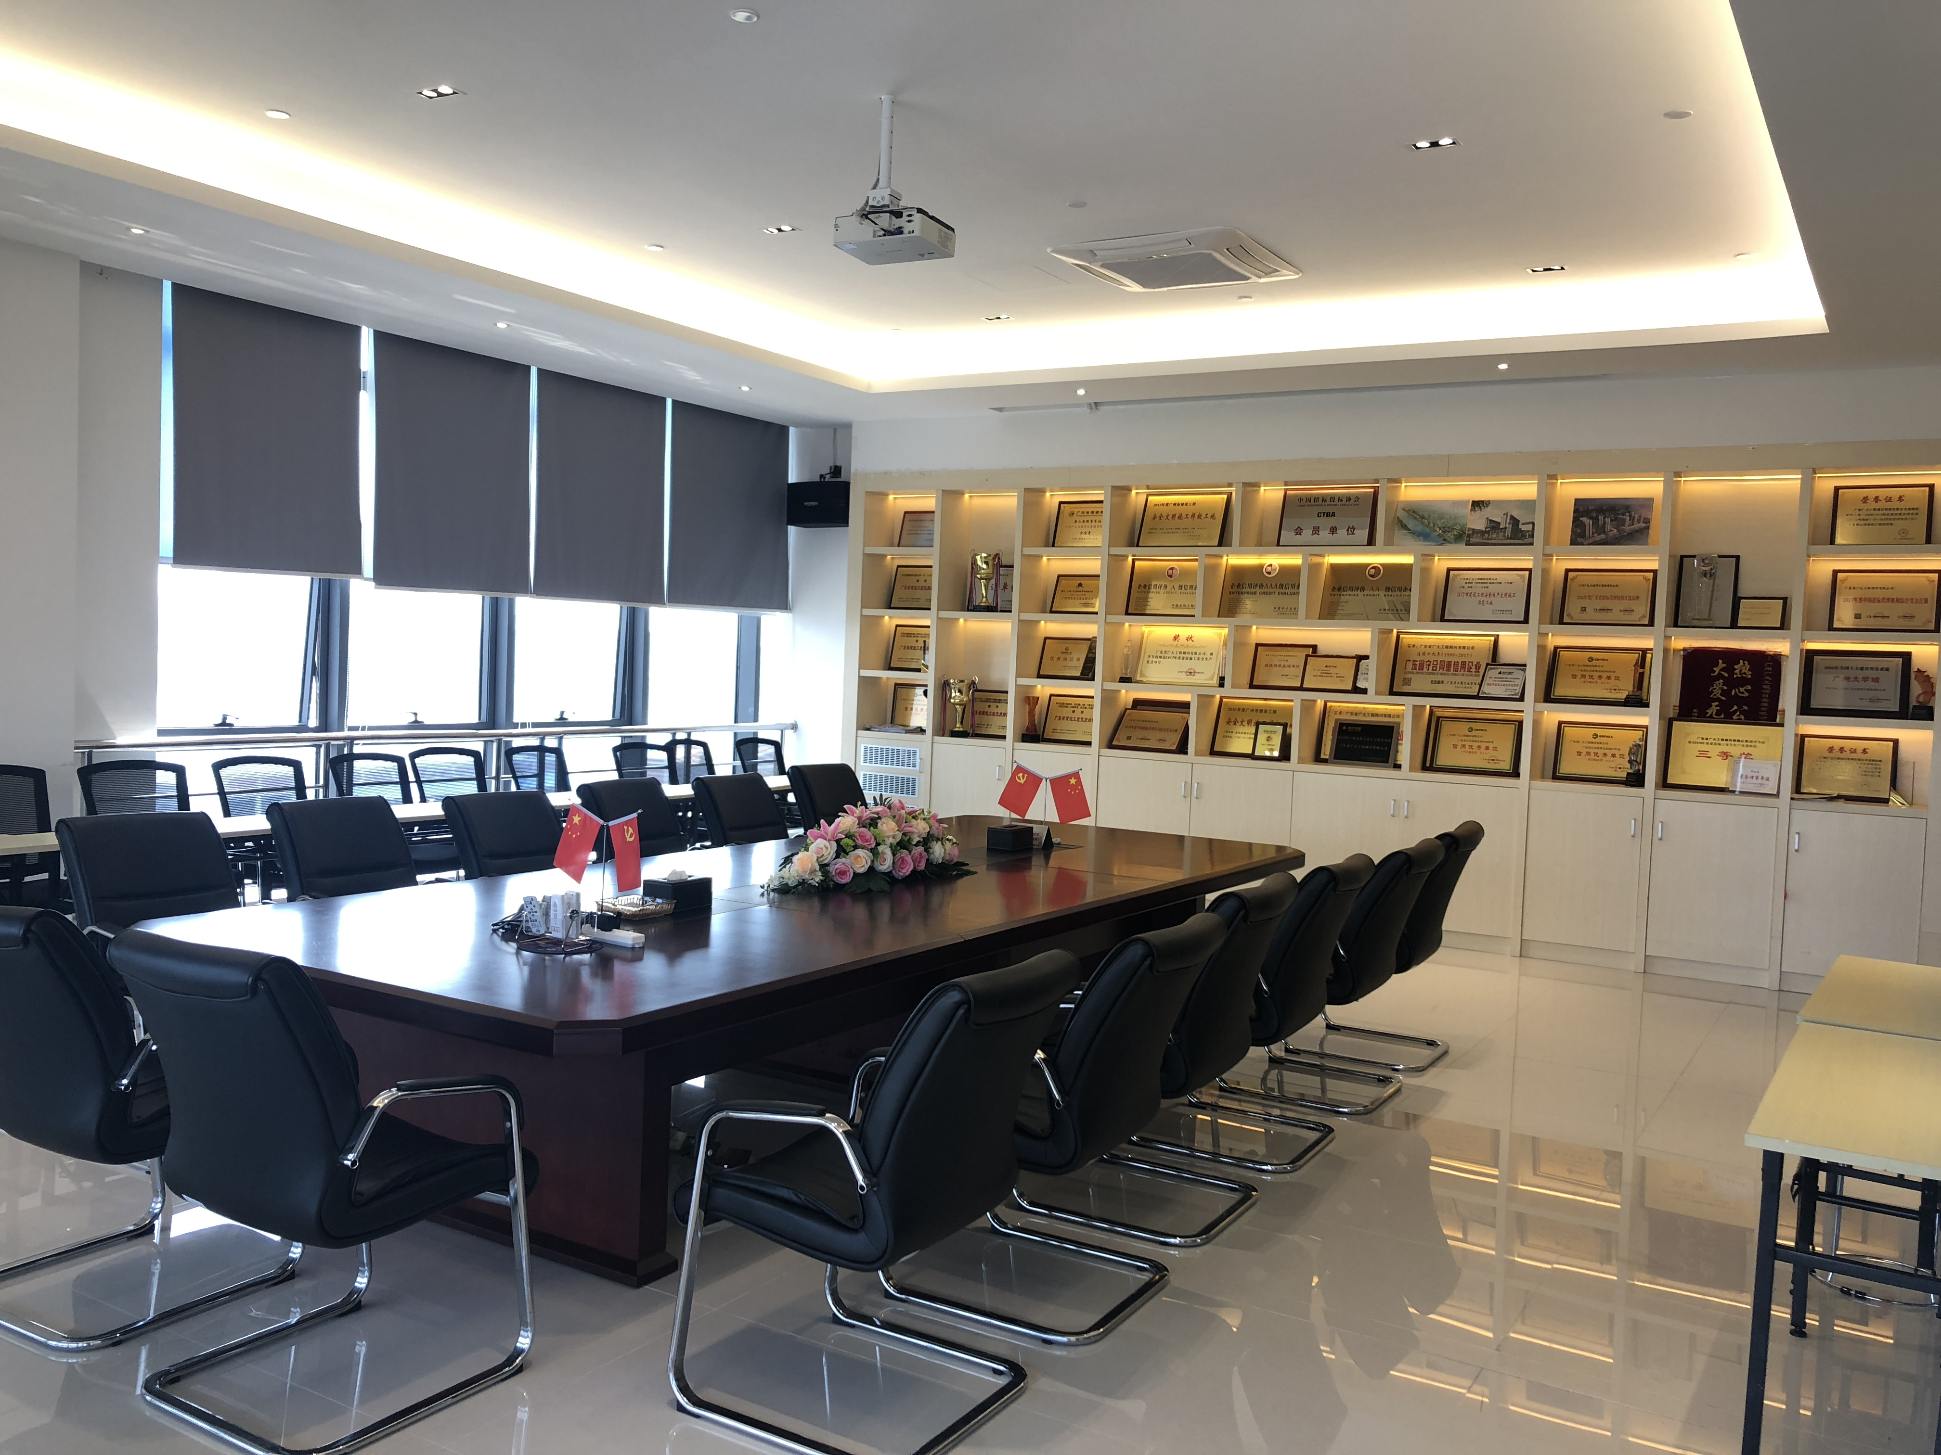
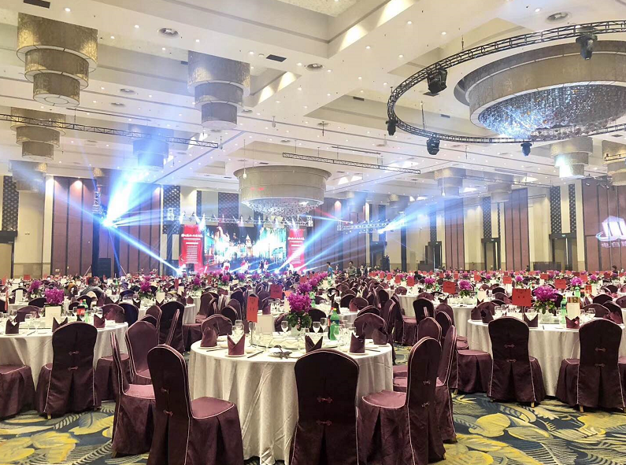
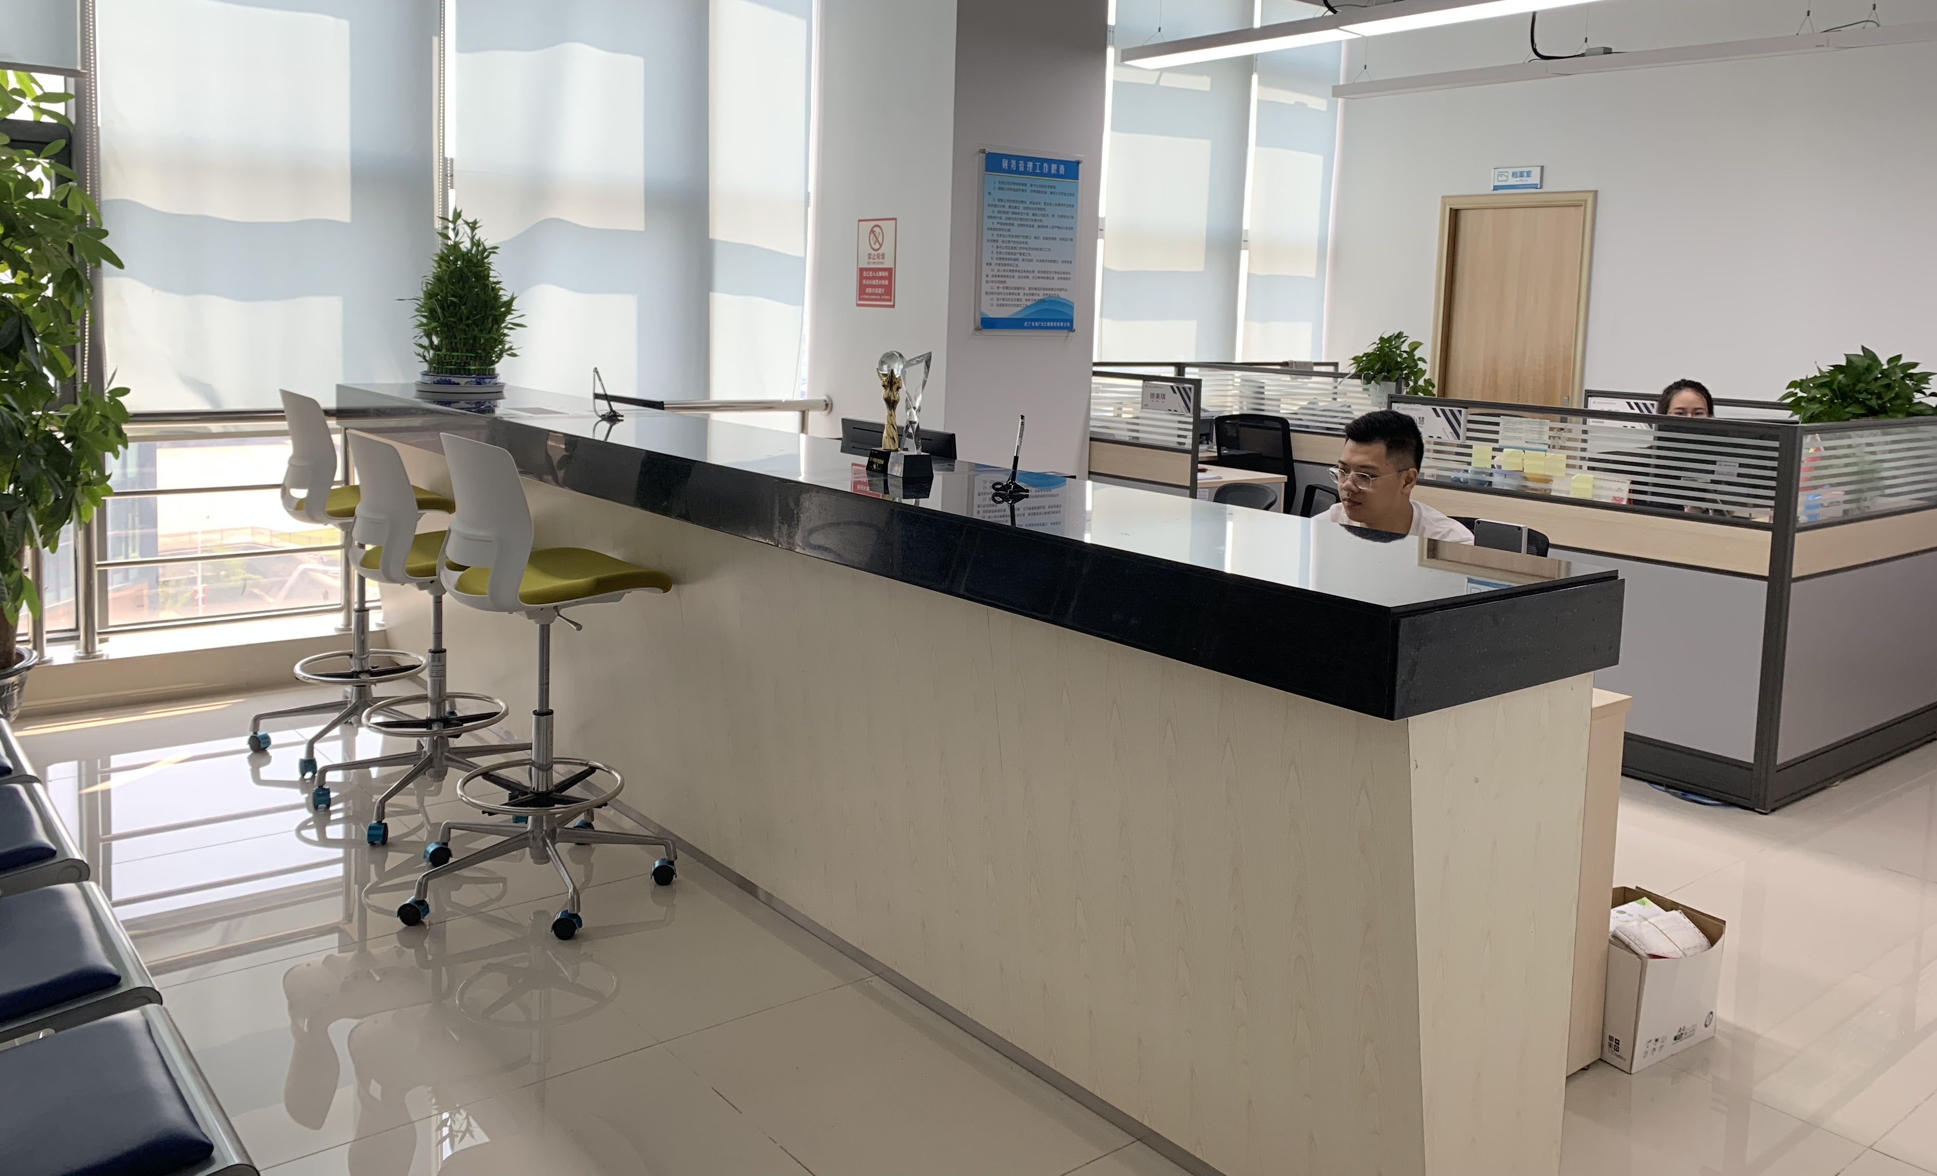
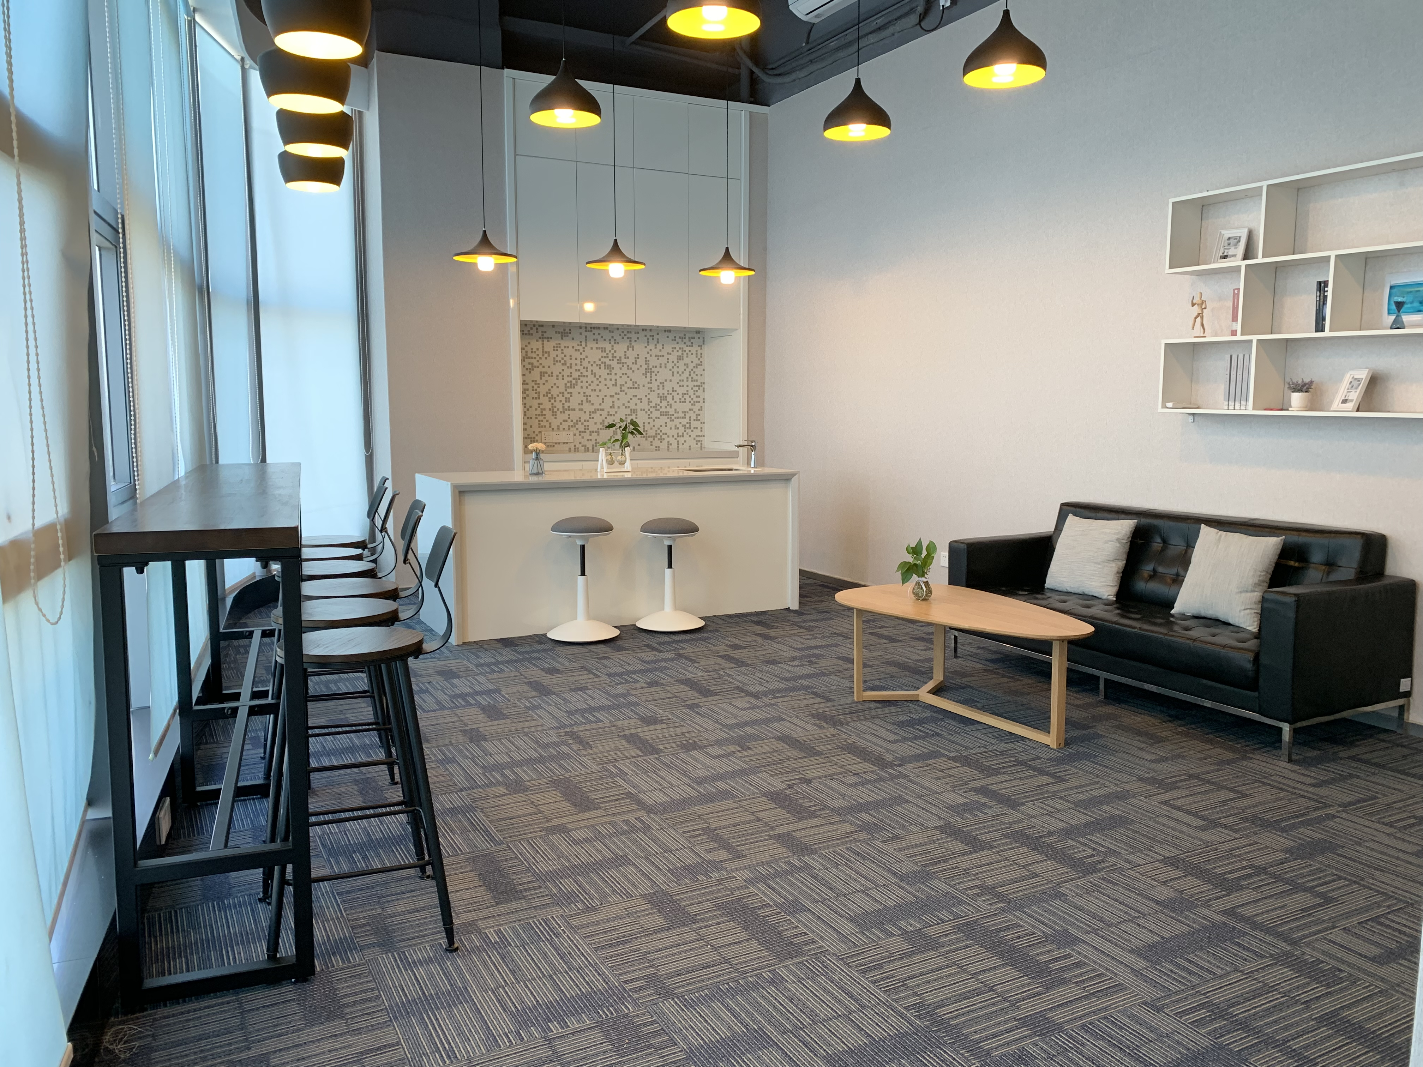
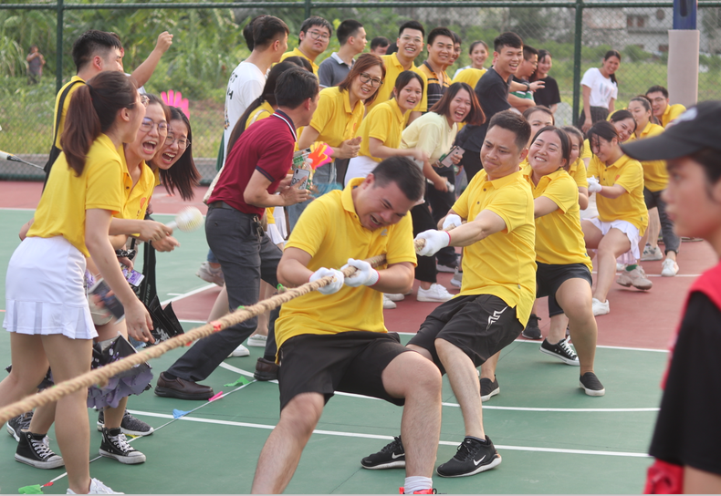
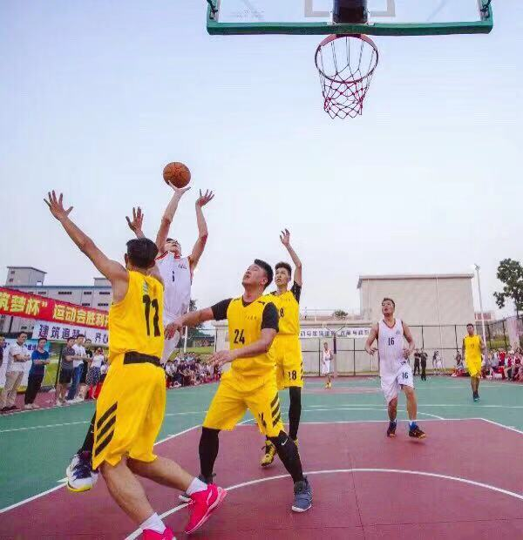
工作环境及团体文化活动

